Slide 1
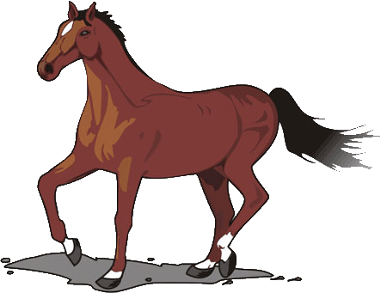
Лошадь в мифах и легендах
Лошади часто являлись героями мифов и легенд различных народов мира.
www.zooclub.ru
Notes:
http://www.zooclub.ru/horses/293.shtml

Slide 2
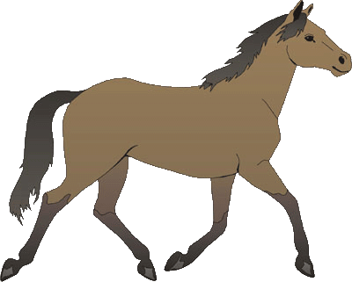
Единорог. Является одним из самых романтизированных образов и в различных культурах имеет различные названия, внешний вид и атрибуты. Одним из самых популярных воплощений единорога в современной западной культуре является белый конь с длинным, часто золотым рогом, растущим из лба. В восточной культуре единорога изображают как нечто среднее между лошадью и козой с конечностями парнокопытного и козлиной бородой.
Notes:
http://www.zooclub.ru/horses/293.shtml

Slide 3
Единорог

Slide 4
Японский единорог называется "кирин", а в Китае его зовут "ки-лин". Греческий историк Ктесиас писал в 398 году до н.э. о единорогах следующее: внешне он напоминает дикого быка, величиной с лошадь, имеет белое туловище, темно-красную голову, голубые глаза и один рог. Вероятно, такое описание появилось в результате красочных рассказов путешественников, которые представляли себе единорога как нечто среднее между диким быком, гималайской антилопой и индийским носорогом.
Notes:
http://www.zooclub.ru/horses/293.shtml

Slide 5
Японский единорог

Slide 6
Рогу единорога приписывали различные волшебные качества. Например, возможность исцелять больных и раненых и даже воскрешать мертвых. На некоторых изображениях рог белый у корня, черный посередине и с красным острием. В одной средневековой сказке говорится о единороге, который опустил свой рог в отравленную воду, тем самым, очистив ее и, дав животным напиться.
Notes:
http://www.zooclub.ru/horses/293.shtml

Slide 7
Рог единорога

Slide 8
В западной культуре единорог считается недоступным диким животным, в восточных, наоборот, ласковым и покорным существом.
Подобное мифологическое животное, которое называется индрик, есть и русском фольклоре. У индрика было два рога, он жил на святой горе и был повелителем всех зверей и владетелем вод.
Notes:
http://www.zooclub.ru/horses/293.shtml

Slide 9
Индрик

Slide 10
Пегас. Еще одной широкоизвестной мифологической фигурой был крылатый конь Пегас, потомок Посейдона и Медузы. О том, как Пегас появился на свет, рассказывают две различные легенды. Одна из них говорит о том, что этот конь выскочил из тела Медузы в тот момент, когда Персей отрубил ей голову. Вторая говорит, что Пегас появился из упавшей на землю крови Медузы.
Notes:
http://www.zooclub.ru/horses/293.shtml

Slide 11
Беллерофонт на пегасе

Slide 12
Одна из легенд рассказывает о Беллерофонте, который при помощи золотой узды, подаренной ему богиней Афиной, сумел укротить крылатого Пегаса. С помощью Пегаса Беллерофонт совершил множество великих подвигов, в том числе избавил жителей Ликии от чудовищной Химеры. Окрыленный своими победами, герой захотел воспарить до самого Олимпа и стать равным олимпийским богам. Боги были разгневаны и наслали безумие на Пегаса, сбросившего своего хозяина на землю. По легенде после падения на землю Беллерофонт ослеп, охромел и бродил по свету, надеясь на возвращение своего коня.
Notes:
http://www.zooclub.ru/horses/293.shtml

Slide 13
Пегас

Slide 14
Кентавры. Кентавры являются очень популярными мифологическими персонажами. От головы до бедер они имеют тело человека, а остальная часть - коня. Древние народы считали кентавров светлыми и добрыми существами, творящими добро. Исключением из этого стала греческая легенда, рассказывающая о нескольких кентаврах, которых пригласили на пир, где они перебрали вина и учинили битву, в результате которой погибло множество кентавров.
Notes:
http://www.zooclub.ru/horses/293.shtml

Slide 15
Кентавр

Slide 16
Самым известным кентавром был Хирон, который получил образование у Аполлона и Артемиды, и был прекрасным охотником, скотоводом, целителем и прорицателем. По легенде Хирон стал учителем великого воина Ахилла. Этот кентавр пользовался таким уважением у богов, что после смерти Зевс взял его на небо и превратил в созвездие стрельца.
Notes:
http://www.zooclub.ru/horses/293.shtml

Slide 17
Посейдон

Slide 18
Посейдон, бог лошадей. Посейдон (у римлян Нептун) был одним из самых могущественных богов. Он был владетелем моря, а также богом землетрясений и лошадей. Он покровительствовал конному спорту, и у него были лошади с золотыми копытами и гривой, которые были запряжены в его морскую карету, причем волны перед ней расступались, давая дорогу морскому богу.
Notes:
http://www.zooclub.ru/horses/293.shtml

Slide 19
Посейдон

Slide 20
По одной легенде Посейдон и богиня Афина решили основать город, и решили, что тот, кто преподнесет смертным наиболее ценный дар, и получит этот город. Посейдон подарил людям коня, а Афина - оливу. Решили, что олива была более полезна для людей, поэтому город получил название Афины, и ему покровительствовала эта богиня.
Notes:
http://www.zooclub.ru/horses/293.shtml

Slide 21
посейдон

Slide 22
По другой легенде Посейдон даровал Пелею в качестве свадебного подарка двух бессмертных коней - Ксантоса и Балиоса. Этих лошадей Ахилл впрягал в свою колесницу, когда участвовал в Троянской войне. Когда Ахилл обвинил своих коней в том, что они не уберегли его друга Патрокла, Ксантос ответил, что на то была воля богов, и скоро эта же участь ожидает и самого Ахилла. Боги прогневались за это пророчество на коня и с помощью богини мести Эринии наслали на него немоту.
Notes:
http://www.zooclub.ru/horses/293.shtml

Slide 23
Ксантос и Балиос

Slide 24
Троянский конь. Троянский конь был огромным полым деревянным конем, который помог грекам завоевать Трою. Троянский принц Парис полюбил красавицу Елену, жену грека Менелая, похитил ее и увез в свое царство. В отместку Менелай собрал огромное греческое войско и приступил к осаде Трое, которая длилась десять лет. Наконец хитроумному Одиссею пришла в голову мысль о том, как перехитрить троянцев.
Notes:
http://www.zooclub.ru/horses/293.shtml

Slide 25
Троянский конь

Slide 26
Одиссей предложил изготовить огромного деревянного коня и забраться во внутрь греческому войску, перед этим сделав вид, что оно отбыло на родину, а оставленный конь - дар богам. Троянцы поверили, открыли ворота и затащили в город коня. Греки выбрались из него и захватили город. С тех пор выражение "троянский конь" является нарицательным названием, что означает "хитрость, уловка".
Notes:
http://www.zooclub.ru/horses/293.shtml

Slide 27
Валькирии

Slide 28
Валькирии. Существует множество различных легенд по всему миру о лошадях. Одна из них относится к северной мифологии и рассказывает о валькириях, неукротимых воительницах, посланницах великого Одина. Когда они быстро скакали галопом, из их доспехов вылетали яркие искры и попадали прямо на небо. Так возникла северная полярная звезда.
Notes:
http://www.zooclub.ru/horses/293.shtml

Slide 29
Слепнир

Slide 30
Один был одним из главных богов норвежской мифологии. Он создал Солнце и Луну, был богом войны, поэзии, мудрости и смерти. Ему принадлежал Слепнир, его любимый восьминогий конь, который умел скакать не только по земле, но и по воздуху.
Notes:
http://www.zooclub.ru/horses/293.shtml

